Slide 1
14. 并发控制

Slide 2
并发策略的实现
事务调度器 (scheduler)
  通过事务调度器来决定哪些事务该执行，那些事务该回滚
事务协议 (protocol)
  每个事务都必须遵从某些约束
    能够证明，按照这些约束，事务能够保持可串行化的调度
  按照并发协议形成的调度，是可串行化调度的一个子集

Slide 3
并发控制协议分类
悲观控制策略
  通过封锁机制来完成并发控制，采取等待的方式避免冲突
  如果一个事务能够获取其执行所需要的封锁，则其指令必然能够执行完毕
  可能会出现死锁现象
乐观控制策略
  假定冲突的概率比较小，大部分事务只读
  采取事务回滚的方式来避免冲突

Slide 4
主要内容
基于封锁的协议
基于时间戳的协议
基于有效性检查的协议
多粒度
多版本机制
死锁处理
插入与删除操作

Slide 5
基于封锁的协议
封锁
两阶段封锁协议
封锁的实现
基于封锁协议的缺陷
基于图的协议

Slide 6
基于封锁的协议
封锁是用来控制对数据项进行并发存取的机制
数据项可有两种封锁方式
1. 排它(X)方式：数据项可被读写，X-锁用 lock-X指令申请
2. 共享(S)方式：数据项只能被读，S-锁用 lock-S指令申请
事务向并发控制管理器请求封锁，仅当锁请求被批准后才能继续执行
  调度器不必负责串行化，而只需负责封锁的控制

Slide 7

封锁兼容性矩阵
如果事务对某数据项的封锁请求与其它事务在该数据项上已有的封锁兼容，则请求被批准
任意数目的事务可对同一数据项持有共享锁；但若一事务对某数据项持有排它锁，则其它事务不得持有该数据上的任何封锁
若不能授予封锁，则使请求事务等待持有不兼容锁的所有其它事务释放封锁，然后才可授予封锁

Slide 8
示例
T₁：lock-x(B)
read(B)
B=B-50
Write(B)
Unlock(B)
lock-X(A)
read(A)
A=A+50
Write A
Unlock (A)
封锁不足以保证可串行化
  T₁过早释放封锁，导致T₂显示的总和出现错误
锁协议是所有事务在请求与释放封锁时遵守的规则集合
  锁协议对可能出现的调度加以限制
T₂: lock-S(A);
read (A);
unlock(A);
lock-S(B);
read (B);
unlock(B);
display(A+B)

Slide 9
基于封锁的协议
封锁
两阶段封锁协议
封锁的实现
基于封锁协议的缺陷
基于图的协议

Slide 10
两阶段封锁协议
这是确保冲突可串行化调度的协议
阶段1：增长阶段
  事务可获得封锁
  事务不能释放封锁
阶段2：收缩阶段
  事务可释放封锁
  事务不能获得封锁
本协议确保可串行化
  可以证明事务可按它们的lock points (即事务获得最后一个封锁的点)的次序串行化
封锁个数
增长阶段
收缩阶段
时间

Slide 11

两阶段封锁协议示例
保持到事务结束时才释放的封锁称作长锁
在事务中途就可以释放的封锁称作短锁
两阶段封锁+短X锁+短S锁
可能导致级联回滚
(短X锁)

Slide 12
改进协议
封锁个数
严格(strict)两阶段封锁
  事务必须保持它的所有排它锁直至提交/夭折
  一个事务不能读其它事务
  未提交数据
强(rigorous)两阶段封锁更加严格
  所有封锁都必须保持到事务提交/夭折
  在这种协议中事务可按它们提交的次序串行化
时间
封锁个数
时间

Slide 13
带有锁转换的两阶段封锁协议
T₁ :
read(a₁);
read(a₂);
……
read(a_{n} );
write(a₁).
T₂:
read(a₁);
……
目的
  提高并发性
含义
  增长阶段
    可获得lock-S
    可获得lock-X
    可将lock-S升级为lock-X (upgrade)
  缩减阶段
    可释放lock-S
    可释放lock-X
    可将lock-X降级为lock-S (downgrade)
T₁ | T₂
lock-S(a₁)
 | lock-S(a₁)
lock-S(a₂)
… | …
lock-S(a_{n})
 | unlock(a₁)
upgrade(a₁)

Slide 14
基于封锁的协议
封锁
两阶段封锁协议
封锁的实现
基于封锁协议的缺陷
基于图的协议

Slide 15
封锁的自动获得：读锁
事务T_{i} 发出标准的读/写指令，无需使用显式的封锁调用
操作read(D) 的处理如下
if T_{i} 在D上执有封锁
then
read(D)
else
begin
如有必要则等待直至没有其它事务在D上有lock-X
授予T_{i} 在D上的lock-S
read(D)
end

Slide 16
封锁的自动获得：写锁
if T_{i} 在D上有 lock-X
then
write(D)
else
begin
如有必要则等待直至没有其它事务在D上有任何封锁
if T_{i} 在D上有lock-S
then
将D上的封锁升级到 lock-X
else
授予T_{i} 在D上的 lock-X
write(D)
end
所有封锁在提交（Commit）/夭折（Abort）之后释放

Slide 17
封锁的实现
锁管理器可实现为单独的进程，事务向它发送加锁与解锁请求
锁管理器通过发送封锁授予消息来回答封锁请求(或死锁时发送请事务回滚的消息)
请求事务等待，直至它的请求被回答
锁管理器维护一个称为锁表的数据结构来记录授予的封锁和挂起的请求
  锁表通常实现为以被封锁数据项的名字为索引的内存散列表

Slide 18

锁表示例
黑色矩形表示已授予的封锁，白色矩形表示等待的请求
锁表也记录授予或请求封锁的类型
新请求加入到对某数据项的请求队列的末尾，并且如果与所有以前的封锁兼容则被授予
释放封锁请求导致相关信息被删除，并且其后的请求被检查看现在是否可以授予
如果事务夭折，则该事务的所有等待或已批准的请求都被删除
  锁管理器可能保存每个事务持有封锁的列表，以便高效检索每个事务执有封锁的情况

Slide 19
基于封锁的协议
封锁
两阶段封锁协议
封锁的实现
基于封锁协议的缺陷
基于图的协议

Slide 20

基于封锁的协议的缺陷
T₃ 和T₄ 都不能继续
  执行lock-S(B) 使T₄ 等待T₃ 释放它持有的B上的封锁，而执行 lock-X(A) 使T₃ 等待T₄ 释放它持有的A上的封锁
这种情形称为死锁
  为处理死锁，T₃ 或T₄ 必须回滚并释放它持有的封锁

Slide 21
基于锁的协议的缺陷^{(续)}
多数锁协议中都存在潜在的死锁可能性，但为了锁机制的好处，这个缺陷是可以容忍的
  死锁是数据库事务管理能够解决的，但是数据库一致性的破坏是数据库事务管理不能控制的
如果并发控制管理器设计得不好还可能出现饿死（活锁）
  一个事务可能在等待给数据项加X-锁，同时一系列其它事务在请求并被授予同一数据项上的S-锁
    在封锁的授权过程中，除了考虑封锁的兼容之外，还要考虑申请封锁的时间
  同一事务因死锁而被重复回滚

Slide 22
基于封锁的协议
封锁
两阶段封锁协议
封锁的实现
基于封锁协议的缺陷
基于图的协议

Slide 23
基于图的协议
基于图的协议是相对于两阶段锁协议的另一选择
在所有数据项集合D = {d₁, d₂ ,..., d_{h}} 上施加一种偏序→
  如果d_{i} → d_{j}，则存取d_{i} 和d_{j} 的任何事务都必须先存取d_{i} 后存取d_{j}
  集合D可视为有向无环图，称为数据库图
偏序的顺序设置可能和数据项的物理逻辑相关，也可能仅仅为了并发控制而设置
树协议是图协议的一种简单形式

Slide 24
树协议
数据项之上只允许排它锁
T_{i} 的第一个锁可以加在任何数据项上，其后T_{i} 可对数据Q 加锁：仅当Q的父节点当前已被T_{i} 加锁
  不同于两阶段锁协议：数据加锁无序
  确保无死锁
可在任意时刻释放数据项上的封锁
  不同于两阶段锁协议：严格的释放时间
数据项被T_{i}加锁并解锁后，T_{i}不能再对相同的数据项加锁
  两阶段锁协议也不能
Q_{i}
……
Q_{j}

Slide 25
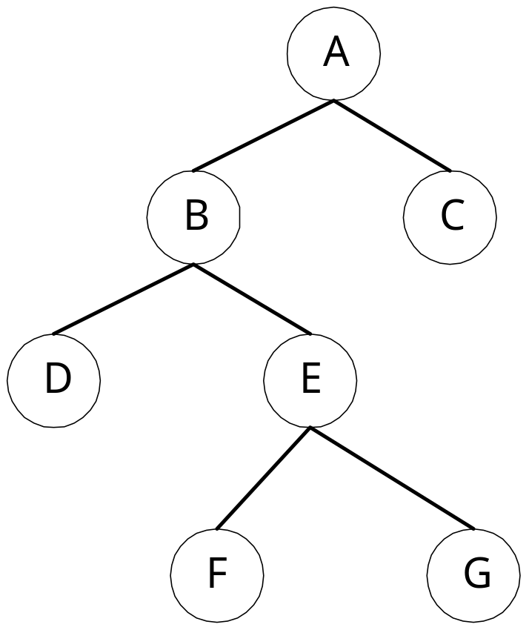
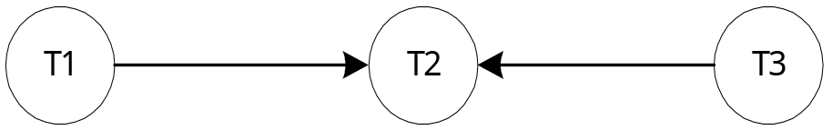
基于树协议的示例
A
lock A
Lock B
Lock D
Unlock B
lock B
Lock C
lock E
Unlock D
lock F
Unlock A
lock G
Unlock C
unlock E
lock E
unlock F
unlock B
unlock G
unlock E
T₁ T₂ T₃
B
C
B
D
E
E
F
G

Slide 26
比较
树协议确保冲突可串行化且可避免死锁
  数据项的加锁按照某种特定的次序来完成
树协议中释放封锁可比两阶段封锁协议更早发生
  较短等待时间，增加并发度
  协议无死锁，不需回滚
  事务的夭折仍然可能导致级联回滚
在树协议中，事务可能对它不需要存取的数据项加锁
  增加锁开销以及额外的等待时间
  潜在地降低了并发度
树协议可产生两阶段封锁协议不能产生的调度，反之亦然
  树协议支持任意时刻释放锁，但是要求按照次序加锁
  两阶段不支持任意时刻释放锁，但是加锁方式可以不按照固定次序

Slide 27
主要内容
基于封锁的协议
基于时间戳的协议
基于有效性检查的协议
多粒度
多版本机制
死锁处理
插入与删除操作

Slide 28
基于时间戳的协议
每个事务进入系统时被赋予一个时间戳
  若一个老事务T_{i} 具有时间戳TS(T_{i})，则一个新事务T_{j} 被赋予时间戳TS(T_{j})，使得TS(T_{i}) <TS(T_{j})
该协议管理并发执行，使用时间戳决定事务的串行化次序
  两阶段封锁协议的Lock point决定了串行化次序
为了保证可串行化，为每个数据项Q维护两个时间戳值
  W-timestamp(Q)：成功执行了write(Q)的所有事务中的最大时间戳
  R-timestamp(Q)：成功执行了read(Q)的所有事务中的最大时间戳
T_{i}
T_{j}

Slide 29
读数据项操作
时间戳排序协议确保任何冲突的read 和write 操作能按时间戳序执行
假设事务T_{i} 发出了read(Q)
1. 若TS(T_{i}) < W-timestamp(Q)，则T_{i} 需要读Q 的已经被写覆盖了的一个值，因此read 操作被拒绝，T_{i}回滚
2. 若TS(T_{i}) ≥ W-timestamp(Q)，则read 操作执行，并且R-timestamp(Q) 置为max(R-timestamp(Q), TS(T_{i}))

Slide 30
写数据项操作
假设事务T_{i} 发出write(Q)
  若TS(T_{i}) < R-timestamp(Q)，则T_{i} 要产生的Q 值是过去曾需要的，而系统假设该值永远不会产生了。于是 write 操作被拒绝，T_{i} 回滚
  若TS(T_{i}) < W-timestamp(Q)，则T_{i} 试图写一个过时的Q值，因此这个write 操作被拒绝，T_{i} 回滚
  否则执行write 操作，W-timestamp(Q) 置为TS(T_{i})

Slide 31
基于时间戳的协议示例
T₁
150
Read A
A=A+1
Write A
T₁ abort
T₂
160
Read A
A=A+1
Write A
A
RT=0
WT=0
RT=150
RT=160
WT=160
A已经被后续的事务读取了，T₁的写操作晚了

Slide 32
时间戳排序协议的正确性
时间戳排序协议确保了可串行化，因为优先图中的所有边都形如
因此优先图中没有环
时间戳协议确保没有死锁，因为没有事务会等待
但是调度可能导致级联回滚，并且甚至可能不可恢复
较小时间戳
事务
较大时间戳
事务

Slide 33
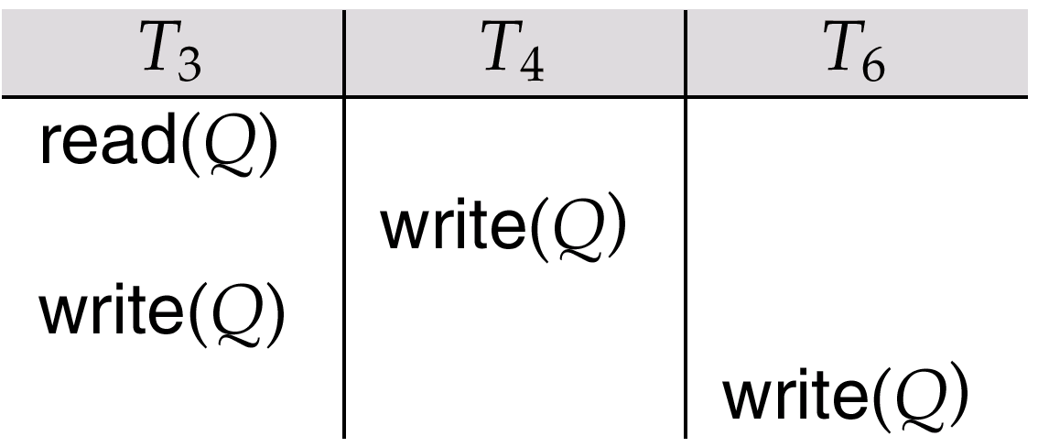
Thomas写规则
从事务串行化的角度考虑，某些写操作是无效的
  Transaction T₁ Transaction T₂
  read Q
  Write Q
  Write Q
  如果执行串行化操作(T₁, T₂) ，则T₁的Write Q操作的结果能够被T₂的Write Q覆盖
将时间戳排序协议规则修改为
  其中过时write 操作在某些情况下可以忽略
  当T_{i} 试图写数据项Q，若 TS(T_{i}) < W-timestamp(Q)，则T_{i} 正试图写一个过时的Q值
    不是按时间戳排序协议要求的那样回滚T_{i}，这个write 操作可以忽略
  其它情况下此协议与按时间戳排序协议相同
Thomas写规则允许更多潜在的并发性
  不同于前面的协议，它允许做某些非冲突可串行化但却视图可串行化的调度

Slide 34
示例
T₁
200
Read B
Write B
Write A
T₂
150
Read A
Write C
T₂ abort
T₃
175
Read C
Write A
A
RT=0
WT=0
RT=150
WT=200
RT=0
B
RT=0
WT=0
RT=200
WT=200
C
RT=0
WT=0
RT=175
C已经被后续事务T₃读取了，不能执行串行化操作
满足TS(T₃)>RT(A),
但是 TS(T₃)<WT(A),
即使执行Write A,也会被T₁覆盖

Slide 35
主要内容
基于封锁的协议
基于时间戳的协议
基于有效性检查的协议
多粒度
多版本机制
死锁处理
插入与删除操作

Slide 36
基于有效性检查的协议
事务T_{i} 的执行分成三个阶段
1. 读执行阶段：事务T_{i} 的write操作只写到私有局部变量
2. 有效性检查阶段：事务T_{i} 执行“有效性检查”来决定局部变量的值是否可以写到数据库而不违反可串行化
3. 写阶段：若T_{i} 通过有效性检查，则更新数据库；否则T_{i} 回滚
并发执行的各事务的三个阶段可以交叉，但是每个事务必须按顺序通过三个阶段
是一种乐观的并发控制

Slide 37
基于有效性检查的协议^{(续)}
每个事务T 有三个时间戳
  Start(T)：T 开始执行的时间，数据项被读取并且保存在事务私有空间的局部变量中(不使用数据锁)
  Validation(T)：T 进入有效性检查阶段的时间，判定写操作的临时变量是否可以写入数据库，并且不破坏可串行性
  Finish(T)：T 完成写阶段的时间，执行数据库更新
为了增加并发性，可串行化次序由有效性检查时的时间戳次序决定，因此TS(T) 被赋予 Validation(T)的值
如果冲突的概率较小，本协议很有用，能带来更大程度的并发

Slide 38
测试条件1
对于所有的i ，满足 T_{i} < T_{j}，检查T_{i}是否在 T_{j} 开始之前结束
T_{i}
T_{j}
R
V
W
R
V
W

Slide 39
测试条件2
对于所有的 i 和 j，如果 T_{i} < T_{j}，检查
  Start(T_{j})<Finish(T_{i})<Validation(T_{j})
  WriteSet(T_{i})∩ReadSet(T_{j})=∅
T_{i}可能发生修改丢失，
如果T_{j}读取了原始数据
T_{i}
R
V
W
T_{j}
T_{j}可能读脏数据
(T_{i}写之后回滚)
R
V
W

Slide 40
主要内容
基于封锁的协议
基于时间戳的协议
基于有效性检查的协议
多粒度
多版本机制
死锁处理
插入与删除操作

Slide 41
多粒度
允许数据项具有不同大小
  定义一个数据项的粒度层次，小粒度嵌入在大粒度中
某些操作需要大粒度数据项，仅仅依赖小粒度封锁过于复杂
数据可以看作一棵树
树中每个节点都可以单独加锁
当事务对树中节点显式加锁，它也对该节点的所有后代节点隐式地加了同样的锁
锁粒度 (封锁发生的树层次)
  细粒度 (树中较低层)：高并发度，高锁开销
  粗粒度 (树中较高层)：低锁开销，低并发度

Slide 42
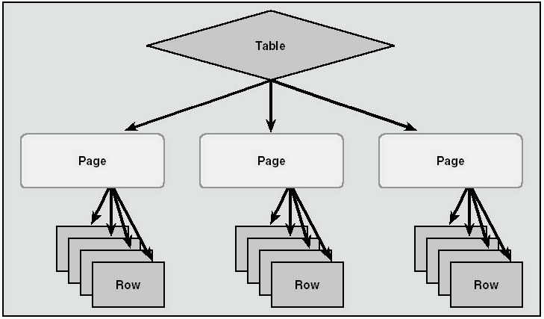
SQL Server的封锁粒度
T₂: lock-x(page1)
T₁: lock-s(row1)

Slide 43
意向（预约）封锁
在分层封锁中，封锁了上层节点就意味着封锁了所有内层节点。如果有事务T₁对某元组加了S锁，而事务T₂对该元组所在的关系加了X锁，因而隐含地X封锁了该元组，从而造成矛盾
引入意向锁I（Intend）：为某节点加上I锁，表明其某些内层节点已发生事实上的封锁，防止其它事务再去显式封锁该节点
I锁的实施是从封锁层次的根开始，依次占据路径上的所有节点，直至要真正进行显式封锁的节点的父节点为止

Slide 44
封锁类型
IS锁
  如果对一个数据对象加IS锁，表示它的后裔节点拟（意向）加S锁
  例如，要对元组加S锁，则首先要对关系和数据库加IS锁
IX锁
  如果对一个数据对象加IX锁，表示它的后裔节点拟（意向）加X锁或S锁
  例如，要对元组加X锁，则首先要对关系和数据库加IX锁
SIX锁
  如果对一个数据对象加SIX锁，表示对它加S锁，再加IX锁
  例如对某个表加SIX锁，则表示该事务要读整个表（对该表加S锁），同时会更新个别元组（对该表加IX锁）

Slide 45
封锁相容矩阵
相容矩阵comp(A,B)
请求锁模式A | 现有锁模式B
 | IS | S | IX | SIX | X
IS | 是 | 是 | 是 | 是 | 否
S | 是 | 是 | 否 | 否 | 否
IX | 是 | 否 | 是 | 否 | 否
SIX | 是 | 否 | 否 | 否 | 否
X | 否 | 否 | 否 | 否 | 否
SIX锁的相容情况，需要检查S锁和IX锁同时相容的情况

Slide 46
多粒度封锁方案
事务T_{i} 可以根据下列规则来封锁一个节点Q：
1. 必须遵守封锁兼容性矩阵
2. 树的根必须首先加锁，并且可以任何方式加锁
3. 仅当节点Q 的父节点当前被T_{i} 以IX或IS方式加锁时，Q 才可被T_{i} 以S或IS方式加锁
4. 仅当节点Q 的父节点当前被T_{i} 以IX或SIX方式加锁时，Q 才可以被T_{i} 以X，SIX，或IX方式加锁
5. 仅当T_{i} 先前没有对任何节点解锁时才可以对一个节点加锁(即T_{i} 是两阶段的)
6. 仅当T_{i} 不持有节点Q的子孙的封锁时，T_{i}才可以对Q解锁
注意：封锁是按从根到叶次序获得的，但是按从叶到根次序来释放

Slide 47
主要内容
基于封锁的协议
基于时间戳的协议
基于有效性检查的协议
多粒度
多版本机制
死锁处理
插入与删除操作

Slide 48
多版本机制
多版本机制使得数据库能够保持历史数据
  长久保持：如病人的状态记录
  暂时保持：提高事务处理的并发程度
每个成功的写操作（write）创建数据项的一个新的版本
当一个事务进入运行状态的时候，整个数据库的所有数据的最新版本是一致的。这个事务就在这个一致的数据库之上进行操作
当提交read(Q)操作时，基于当前事务的时间戳选择一个合适的版本

Slide 49
多版本时间戳序列
每一个数据项Q 有一个版本序列 <Q₁, Q₂,...., Q_{m}>，每个版本Q_{k} 记录三项内容
  Content：版本Q_{k}的内容
  W-timestamp(Q_{k})：创建版本Q_{k}事务的时间戳
  R-timestamp(Q_{k})：成功读取版本Q_{k} 的事务集合中最大的时间戳
当事务T_{i} 创建一个数据项新版本Q_{k}，Q_{k}的W-timestamp和 R-timestamp被初始化为 TS(T_{i})

Slide 50
可串行化保证
多版本时间戳序列按照时间戳保证可串行化事务调度
假定事务T_{i} 发出read(Q) 或者 write(Q) 操作，令Q_{k} 表示Q 的一个版本，其write的时间戳是比TS(T_{i})小的最大值
  Q_{k}是T_{i}进入事务处理阶段所看到数据项
  如果T_{i}发出read(Q)命令，则 Q_{k}的内容直接返回，并且若TS(T_{i}) > R-timestamp(Q_{k})，则Q_{k}的 R-timestamp 设置为TS(T_{i})
  如果T_{i} 发出write(Q)命令，并且如果TS(T_{i}) < R-timestamp(Q_{k})，则事务T_{i} 回滚；否则如果 TS(T_{i}) = W-timestamp(Q_{k})，Q_{k} 的内容被覆盖；否则创建一个新的Q 的版本
读操作总是成功的
一个事务因为写操作太迟，而被强行中止
  如果一个事务试图写入其后续事务已经读取的版本，则不允许写操作成功

Slide 51
多版本时间戳序列 示例
T₁
100
Read A
Read B
Write A
T₂
200
Write B
A₀
RT=0
WT=0
A₁
B₀
RT=0
WT=0
B₁
RT=100
RT=200
WT=200
RT=100
RT=100
WT=100

Slide 52
主要内容
基于锁的协议
基于时间戳的协议
基于有效性检查的协议
多粒度
多版本机制
死锁处理
插入与删除操作

Slide 53
死锁
死锁发生的条件
  ①互斥条件：事务请求对资源的独占控制
  ②占有等待条件：事务已持有一定资源，又去申请并等待其它资源
  ③非抢占条件：直到所申请资源被持有它的事务释放之前，不可能将该资源强制从持有它的事务处夺走
  ④循环等待条件：存在事务相互等待的等待圈
定理：在条件① ② ③成立的前提下，条件④是死锁存在的充分必要条件

Slide 54
死锁处理
考虑下列两个事务:
T₁: write (X) T₂: write(Y)
write(Y) write(X)
有死锁的调度
T₁
T₂
lock-X on X
write (X)
lock-X on Y
write (Y)
wait for lock-X on X
wait for lock-X on Y

Slide 55
死锁处理
如果有一个事务集合，其中每个事务都在等待集合中的另一个事务，则系统死锁
死锁预防
  保证系统永远不进入死锁状态
死锁检测和死锁恢复
  允许进入死锁状态，运用死锁检测和死锁恢复进行恢复
两种策略都需要回滚

Slide 56
死锁预防
T₁: write (X) T₂: write(Y)
write(Y) write(X)
预先占据所需的全部资源，要么一次全部封锁要么全不封锁
  缺点：难以预知需要封锁哪些数据并且数据的使用率低
所有资源预先排序，事务按规定顺序封锁数据(基于图的协议)
事务排序，给每个事务分配一个时间戳，确定事务在获取资源时的优先级

Slide 57
事务排序
等待-死亡方案（wait-die）：非抢占式
  老事务可能等待年轻事务释放数据项，年轻事务永远不会等待老事务，而是回滚
  一个事务可能在获得所需数据项之前死亡若干次
伤害-等待方案（wound-wait）：抢占式
  老事务伤害 (强制回滚)年轻事务而不是等待它，年轻事务可能等待老事务
  可能比等待-死亡方案有较少的回滚
在wait-die 和wound-wait 方案中，回滚的事务重启动时带有原来的时间戳，老事务因此具有比新事务高的优先级，故避免了饿死

Slide 58
基于超时的死锁处理方案
基于超时的方案(介于预防和检测与恢复之间)
  事务对一个锁只等待一个指定的时间量，此后，等待超时，事务回滚
  能够避免死锁
  实现简单
  可能有饿死
  难以确定合适的超时间隔

Slide 59
死锁检测
死锁可用等待图描述：G = (V,E)
  V 是顶点集合 (即系统中的所有事务)
  E 是边的集合，其中每个元素是一有序对T_{i} →T_{j}
当T_{i} 请求一个正被T_{j} 持有的数据项时，T_{i} → T_{j} 被插入到等待图中，意味着T_{i} 等待T_{j} 释放数据项
仅当T_{j} 不再持有T_{i} 所需的数据项时，有向边T_{i} → T_{j}边才被删除
系统处于死锁状态当且仅当等待图有环，必须周期性地调用死锁检测算法来查找环

Slide 60
死锁检测示例
事务调度:
T₁: S(A), S(D), S(B)
T₂: X(B) X(C)
T₃: S(D), S(C), X(A)
T₄: X(B)
t
T₁
T₂
T₄
T₃

Slide 61
死锁恢复
当检测到死锁时
  确定哪些事务做出回滚
    选择导致最小代价的事务作为牺牲品
  确定事务回滚的程度：决定事务回滚多远
    完全回滚：夭折事务并重启动
    更有效的是只做为打破死锁所必须的回滚
  避免反复选择同一事务作为牺牲品，发生饿死
    在选择过程中，考虑回滚次数来选择牺牲品以避免饿死

Slide 62
主要内容
基于锁的协议
基于时间戳的协议
基于有效性检查的协议
多粒度
多版本机制
死锁处理
插入与删除操作

Slide 63
插入与删除操作
如果使用两阶段锁
  仅当删除元组的事务持有待删除元组上的排它锁时，delete 操作才可以被执行
  向数据库插入一条新元组的事务需获得该元组上的X锁
如果使用时间戳协议
  删除处理类似于Write操作
  插入操作创建一个新的数据，设置读写时间戳
但是
  插入和删除可能带来幻象现象

Slide 64
插入和删除操作的幻象现象
Jones,6
  扫描关系的事务 (例如查找所有rank>3的人数) 和向关系中插入元组的事务 (例如插入一个rank>3的人)，尽管不存取任何共同的元组也可能冲突，影响事务的隔离性
  如果只使用元组锁，无法发现这种冲突，因为锁加在不同的元组之上
T₁
Insert
Smith,4
Jones,6
Smith,4
Time
Brewer,7
Brewer,7
T₂
Select count (*)
where rank > 3
2 rows returned
Select count (*)
where rank > 3
3 rows returned

Slide 65
索引封锁协议
查询和插入存在冲突，需要一种机制来避免在同一个事务中，两次查询的结果不一致
元组锁不能满足要求，考虑利用索引节点之上的锁来解决这个问题
每个关系必须具有至少一个索引，对关系的存取必须只能通过关系上的一个索引来进行
执行查找的事务T_{i} 必须以共享方式锁住它存取的所有索引项
更新元组，首先需要获得索引之上的X锁
查询和插入在索引的节点上发生冲突
  上例需要Rank之上的B⁺树索引，查询在Rank>3的索引节点之上获得共享锁，防止插入操作进行
    插入操作必定会涉及到查询所封锁的索引节点

Slide 66
并发控制协议小结
两阶段封锁协议
  实现简单
  单一数据粒度
  不能避免死锁
  按照Lock point进行串行化
多粒度两阶段封锁
  支持应用程序按照数据的不同粒度访问数据
  引入意向锁
  具备两阶段封锁协议的优点和缺点
树型协议
  数据访问遵循特定的次序
  无死锁，锁的释放灵活
  需要封锁不必要的节点

Slide 67
并发控制协议小结^{（续）}
时间戳协议
  支持事务按照进入系统的时间可串行化地执行
  通过回滚，而非等待来处理冲突
  可能产生不可恢复的调度
有效性检查
  如果事务冲突少，则能够得到较高的并发度
  通过回滚处理冲突
多版本时间戳
  读操作不会被阻塞
  多版本带来的空间开销和控制代价
  时间戳协议的优点和缺点

Slide 68
作业（12月20日交）
18.1 两阶段封锁协议可串行化证明
18.5 树协议和二阶段封锁协议区别
18.27 二阶段封锁协议和时间戳协议区别
18.32 幻象现象

